Slide 1
Haus 1: Entdecken, Beschreiben, Begründen
Modul 1.5
Daten und Häufigkeiten

Slide 2
Hinweise zu den Lizenzbedingungen
Diese Folie gehört zum Material und darf nicht entfernt werden.
Dieses Material wurde vom PIKAS-Team für das Deutsche Zentrum für Lehrerbildung Mathematik (DZLM) konzipiert und kann unter der Creative Commons Lizenz BY-SA: Namensnennung – Weitergabe unter gleichen Bedingungen 4.0 International weiterverwendet werden.
Das bedeutet: Alle Folien und Materialien können für Zwecke der Aus- und Fortbildung unter der Bedingung heruntergeladen, verändert und genutzt werden, dass alle Quellenangaben erhalten bleiben, PIKAS als Urheber genannt und das neu entstandene Material unter den gleichen Bedingungen weitergegeben wird.
Von der Weitergabe ausgenommen sind Fotos, die erkennbar reale Personen zeigen.
Bildnachweise und Zitatquellen finden sich auf den jeweiligen Folien bzw. in den Zusatzmaterialien.
Weitere Hinweise und Informationen zu PIKAS finden Sie unter http://pikas.dzlm.de.

Slide 3
Aufbau des Fortbildungsmoduls 1.5
Warum überhaupt Daten und Häufigkeiten in der Grundschule?
Daten und Häufigkeiten – Was ist damit gemeint?
“Gute Aufgaben“ im Bereich Daten und Häufigkeiten?

Slide 4
Zielsetzungen
Den Bereich „Daten und Häufigkeiten“ kennenlernen oder vertiefen.
Fachliche Anforderungen klären.
Die Wichtigkeit des Bereichs kennenlernen.
Qualitätsmerkmale „guten Unterrichts“ auf den Bereich übertragen.

Slide 5
Aufbau des Fortbildungsmoduls 1.5
Warum überhaupt Daten und Häufigkeiten in der Grundschule?
Daten und Häufigkeiten – Was ist damit gemeint?
“Gute Aufgaben“ im Bereich Daten und Häufigkeiten?

Slide 6
Warum Daten und Häufigkeiten in der Grundschule?
Aktivität:
Für wie wichtig halten Sie den Bereich „Daten und Häufigkeiten“ in der Grundschule?
Führen Sie Gründe für die Behandlung in der Grundschule an und schreiben Sie diese einzeln auf Karteikarten.
Notes:
Die Aktivität dient einer Abfrage der Ansichten der Teilnehmenden. Die Karteikarten können nach Überkategorien geordnet werden (siehe auch nächste Folie).

Slide 7
Warum Daten und Häufigkeiten in der Grundschule?
Lebensweltbezug (authentische Aufgaben) → hohe Motivation der Schülerinnen und Schüler
Vernetzung mit anderen mathematischen Kompetenzbereichen (prozess- und inhaltsbezogene)
Möglichkeiten zum fächerübergreifenden Arbeiten (Hintergrundwissen aus dem Sachunterricht)
Umgang mit Daten als Beitrag zur Umwelterschließung
Spiralprinzip
(in Anlehnung an Behring 2015; Ruwisch 2009)
Notes:
Zu 2: Tragfähige Größenvorstellungen als Voraussetzungen als auch als Ziel der Arbeit mit Daten; Strukturieren und Verarbeiten von Daten ist nur möglich, wenn ein Blick für Muster entwickelt wird usw.

Slide 8
Warum Daten und Häufigkeiten in der Grundschule?
https://primakom.dzlm.de/371
Notes:
„Wie dieses Bild zeigt, ist Taschengeld ein für Grundschulkinder wichtiges Thema. Die Lebenswirklichkeiten der Kinder inner- und außerhalb der Schule bieten weitere vielfältige thematische Zugänge. Doch dabei stellt sich die Frage: Welche fachlichen Grundlagen sollten im Umgang mit Daten Gegenstand des Mathematikunterrichts der Grundschule sein?“

Slide 9
Aufbau des Fortbildungsmoduls 1.5
Warum überhaupt Daten und Häufigkeiten in der Grundschule?
Daten und Häufigkeiten – Was ist damit gemeint?
“Gute Aufgaben“ im Bereich Daten und Häufigkeiten?

Slide 10
Daten und Häufigkeiten – Was ist damit gemeint?
Aktivität:
Was umfasst Daten und Häufigkeiten im Mathematikunterricht der Grundschule?
Schreiben Sie wichtige Punkte einzeln auf Karteikarten.
Notes:
Die Aktivität dient einer Abfrage der Ansichten der Teilnehmenden. Die Karteikarten können nach Überkategorien geordnet werden. D&H umfasst mehr als die bloße Sammlung von Daten oder das Ausfüllen von Tabellen!

Slide 11
Daten und Häufigkeiten – Was ist damit gemeint?
„Von einer Fragestellung ausgehend wird die Datenerhebung geplant und durchgeführt. Die Daten werden dokumentiert, kodiert, verarbeitet und aufbereitet. Es werden Interpretation vorgenommen, zusammenfassende Aussagen abgeleitet und dazu passende Darstellungen entwickelt.“
(Ruwisch 2009, S. 4)
Notes:
Kinder sollen ganzen Prozess der Datenerhebung erleben

Slide 12
Daten und Häufigkeiten – Was ist damit gemeint?
„Die Schülerinnen und Schüler erheben Daten und stellen sie unterschiedlich dar. Sie bewerten sie in Bezug auf konkrete Fragestellungen […]“ (MSW NRW 2008, S. 10)
Daten sammeln
Notes:
Der Lehrplanauszug taucht auf den nächsten Folien wieder auf (mit anderen Markierungen, auf die nacheinander eingegangen wird).

Slide 13
Daten und Häufigkeiten – Was ist damit gemeint?
Daten sammeln
→ Daten sammeln innerhalb von Beobachtungen, Untersuchungen und einfachen Experimenten
Fragen stellen, die das Interesse der Kinder ansprechen, z.B.
Sammeln von Daten über die eigene Familie (v.a. in Klasse 1)
Sammeln von Daten der Körperlänge der Kinder (v.a. in Klasse 2) usw. (in Abhängigkeit von der Lerngruppe!)
https://primakom.dzlm.de/372
Notes:
Um Fragen zu beantworten oder um Aussagen zu treffen, werden Informationen benötigt. Hierfür ist das Erheben von Daten unerlässlich.

Slide 14
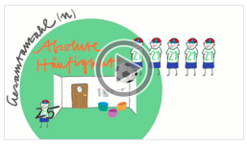
Daten und Häufigkeiten – Was ist damit gemeint?
Daten sammeln
Video von https://primakom.dzlm.de/372
Notes:
Um Fragen zu beantworten oder um Aussagen zu treffen, werden Informationen benötigt. Hierfür ist das Erheben von Daten unerlässlich.
Das Video ist hier nicht eingebunden, sondern im Moderatormaterial zu finden.

Slide 15
Wichtige Begriffe bei der Datenerhebung: Merkmal, Merkmalsträger und Merkmalsausprägung
Daten und Häufigkeiten – Was ist damit gemeint?
Erhebungen beziehen sich auf
eine Grundgesamtheit, z.B. alle Kinder einer Klasse;
und auf ein bestimmtes Merkmal, z.B. die Haarfarbe
Jeder Schüler der Klasse ist Merkmalsträger.
Die verschiedenen Haarfarben sind Merkmalsausprägungen.
Erhebungsarten:
Totalerhebung: Erfassung der Grundgesamtheit eines Merkmals
Teilerhebung: Stichprobenerhebung, Teilmenge von Merkmalsträgern wird bezüglich des Merkmals untersucht
(Ruwisch 2009)

Slide 16
Daten und Häufigkeiten – Was ist damit gemeint?
„Die Schülerinnen und Schüler erheben Daten und stellen sie unterschiedlich dar. Sie bewerten sie in Bezug auf konkrete Fragestellungen […]“ (MSW NRW 2008, S. 10)
Daten darstellen

Slide 17
Daten und Häufigkeiten – Was ist damit gemeint?
Daten darstellen
→ Daten strukturieren und in Tabellen, Strichlisten und Diagrammen darstellen
Unterscheidung zwischen
Unstrukturierten Darstellungen (Urlisten)
Strukturierten Darstellungen (Tabellen, Diagramme)

Slide 18
Daten und Häufigkeiten – Was ist damit gemeint?
Aktivität:
Vergleichen Sie die grafischen Darstellungen. Finden Sie Gemeinsamkeiten, Unterschiede, Möglichkeiten und Grenzen der Darstellungen.
https://primakom.dzlm.de/372
Notes:
Auch als Arbeitsblatt vorhanden.
Das Kreisdiagramm ist eine geeignete Darstellung, da man hier die Anteile am Müll gut erkennen kann. Es sind die Anteilswerte eingetragen. Nach diesen Werten den Kreis genau einzuteilen ist eine Herausforderung. Sicher wird man dafür gerundete Werte verwenden.
Im Piktogramm wird für die Darstellung ein Eimer mit der Einheit von 10kg gewählt. Dadurch können keine genauen Zahlenwerte für die Müllanteile abgelesen werden. Die Relationen zwischen den Müllanteilen kann man dieser Darstellung nicht sofort entnehmen, denn die Eimerketten haben unterschiedliche Ausgangspunkte.
Die Streifen- bzw. Balkendiagramme unterscheiden sich in der Einteilung der Achsen. Davon hängt wieder ab, wie genau die Zahlenwerte sind, die man dem Diagramm entnehmen kann. Zusätzlich erschwert die räumliche Darstellung der Balken das Ablesen der Werte. An diesen Diagrammen kann man auch prüfen, welche Bezeichnungen und Darstellungen in diesen Diagrammen sinnvoll sind: Bild, Beschriftung, farbliche Gestaltung und Legende?

Slide 19
Daten und Häufigkeiten – Was ist damit gemeint?
Daten darstellen
Geschnittene Version eines Videos von https://primakom.dzlm.de/372
Notes:
Das Video ist hier nicht eingebunden, sondern im Moderatormaterial zu finden.

Slide 20
Daten und Häufigkeiten – Was ist damit gemeint?
„Die Schülerinnen und Schüler erheben Daten und stellen sie unterschiedlich dar. Sie bewerten sie in Bezug auf konkrete Fragestellungen […]“ (MSW NRW 2008, S. 10)
Daten entnehmen und interpretieren

Slide 21
Daten und Häufigkeiten – Was ist damit gemeint?
Daten entnehmen und interpretieren
Um grafische Darstellungen lesen zu können, sollte Folgendes thematisiert werden…
Einführung in das Diagramm | Was ist dargestellt? (Begriffe klären) Warum wurden diese Daten erhoben? (Hintergrundinformationen geben) Warum wurde dieses Diagramm als Darstellungsform gewählt? (Ist es geeignet/nicht geeignet?)
Informationen entnehmen | Entnehmen einzelner Informationen (größter, kleinster und häufigster Wert,…) Entnehmen von Informationen, die sich auf die Verteilung als Ganzes beziehen Entnehmen von Informationen für eine Prognose/Vorhersage
Aussagen überprüfen | Welche Aussagen kann man prüfen, welche nicht? Welche der prüfbaren Aussagen stimmen, welche nicht?
https://primakom.dzlm.de/372
Notes:
Diagramme sind bildliche Darstellungen, die, im Gegensatz zu realistischen Bildern (z.B. Fotografien), keine sichtbare Ähnlichkeit zum dargestellten Sachverhalt haben, sondern mit diesem durch analoge Strukturmerkmale verbunden sind; Diagramm und darzustellender Sachverhalt stimmen demnach augenscheinlich nicht überein, die dargestellten Relationen sind jedoch dieselben (Schnotz, 2002; Lachmayer, Nerdel & Prechtl, 2007)

Slide 22
Daten und Häufigkeiten – Was ist damit gemeint?
Daten entnehmen und interpretieren
Um das Lesen von grafischen Darstellungen zu üben, sollten im Unterricht…
Aussagen zum Ablesen,
Aufträge zum Vergleichen und Berechnen von Daten und
Formulierungen die “aufs Glatteis führen" und mit Interpretationsspielraum
eingesetzt, von Kindern bearbeitet und auch selber formuliert werden.
https://primakom.dzlm.de/372

Slide 23
Daten und Häufigkeiten – Was ist damit gemeint?
Daten entnehmen und interpretieren
Um grafische Darstellungen lesen zu können, sollte Folgendes thematisiert werden…
Einführung in das Diagramm | Was ist dargestellt? (Begriffe klären) Warum wurden diese Daten erhoben? (Hintergrundinformationen geben) Warum wurde dieses Diagramm als Darstellungsform gewählt? (Ist es geeignet/nicht geeignet?)
Informationen entnehmen | Entnehmen einzelner Informationen (größter, kleinster und häufigster Wert,…) Entnehmen von Informationen, die sich auf die Verteilung als Ganzes beziehen Entnehmen von Informationen für eine Prognose/Vorhersage
Aussagen überprüfen | Welche Aussagen kann man prüfen, welche nicht? Welche der prüfbaren Aussagen stimmen, welche nicht?
https://primakom.dzlm.de/372
Notes:
Darauf hinweisen, dass die Kennwerte hier wie auch im Lehrplan nicht näher konkretisiert sind. Überleiten zur Aktivität auf der nächsten Folie.

Slide 24
Daten und Häufigkeiten – Was ist damit gemeint?
Fragen für den folgenden Film:
Welche Kennwerte würden Sie mit Ihren Schülerinnen und Schülern thematisieren?
Für welchen Zweck?
Welche Erfahrungen haben Sie bisher gemacht?
Modalwert
Maximalwert
Häufigster Wert
Größter Wert
Median
Mitte
Minimalwert
...
Kleinster Wert
Spannweite
Arithmetisches Mittel
Mittelwert
Notes:
Begriffe in grüner Schrift sind Fachbegriffe, dazugehörige Begriffe in gelber Schrift jene, die für Kinder besser geeignet sind.

Slide 25
Daten und Häufigkeiten – Was ist damit gemeint?
Kennwerte
Geschnittene Version eines Videos von https://primakom.dzlm.de/372
Notes:
Ziel der Aktivität: Ermittlung von Kennwerten erfüllt keinen Selbstzweck! Immer unter der Prämisse, dass damit Fragen beantwortet werden können! Darf natürlich nicht zu schwer sein.
Das Video ist hier nicht eingebunden, sondern im Moderatormaterial zu finden.

Slide 26
Daten und Häufigkeiten – Was ist damit gemeint?
Fragen zum Film:
Welche Kennwerte würden Sie mit Ihren Schülerinnen und Schülern thematisieren?
Für welchen Zweck?
Welche Erfahrungen haben Sie bisher gemacht?
Modalwert
Maximalwert
Häufigster Wert
Größter Wert
Median
Mitte
Minimalwert
...
Kleinster Wert
Spannweite
Arithmetisches Mittel
Mittelwert
Notes:
Folie zur Besprechung des Films und darüber hinaus. Hier nochmal thematisieren, dass die Kennwerte natürlich nicht als Erwachsenen-Fachbegriffe genannt werden müssen. Es geht um gemeinsame Bezeichnungen und vor allem inhaltliches Verständnis!

Slide 27
Daten und Häufigkeiten – Was ist damit gemeint?
Insgesamt: Die Arbeit sollte nicht auf das bloße Erheben, Darstellen und Interpretieren von Daten reduziert werden.
Wichtig:
Natur der Daten: Die Kinder sollen erfahren, dass Daten unterschiedlich ausgelegt werden können.
Alternative Darstellungen: Die Kinder sollen die Möglichkeiten von verschiedenen Darstellungen von Daten untersuchen.
Prognose: Die Kinder sollen mit Hilfe der Daten etwas voraussagen können.
(Pereira-Mendoza 1995; Rink 2009)
Notes:
Natur der Daten: Definitionen nötig! „Wie oft liest du?“ → Zählt auch vorgelesen bekommen?

Slide 28
Aufbau des Fortbildungsmoduls 1.5
Warum überhaupt Daten und Häufigkeiten in der Grundschule?
Daten und Häufigkeiten – Was ist damit gemeint?
“Gute Aufgaben“ im Bereich Daten und Häufigkeiten?

Slide 29
Umsetzung im Unterricht
Aktivität:
Sichten Sie Ihre Mathebücher der verschiedenen Jahrgangsstufen.
Inwiefern werden die Kompetenzen des Lehrplans zu Daten und Häufigkeiten dort angesprochen?
Notes:
Ziel: Groben Überblick verschaffen

Slide 30
Umsetzung im Unterricht
Die Qualitätsmerkmale guter Aufgaben in den Worten des aktuellen Lehrplans NRW
Auch im Bereich Daten und Häufigkeiten?!
Notes:
Gerade da, da ohne Bezug zur realen Welt sinnentleert!

Slide 31
Umsetzung im Unterricht: Bsp. Säulendiagramme
„Mathe sicher können“
Für unterschiedliche Bereiche Diagnose- und Fördermaterial
Material für Schülerinnen und Schüler sowie für Lehrerinnen und Lehrer (zudem für Multiplikatorinnen und Multiplikatoren)
https://mathe-sicher-koennen.dzlm.de

Slide 32
Umsetzung im Unterricht: Bsp. Säulendiagramme
„Mathe sicher können“: Material zu Säulendiagrammen
Material zu „Diagramme lesen“
Material zu „Daten in Diagrammen darstellen“

Slide 33
Umsetzung im Unterricht: Bsp. Säulendiagramme
Übersicht zu „Diagramme lesen“
1 Säulendiagrammen Werte entnehmen
1.1 Daten von einem Säulendiagramm in eine Tabelle übertragen
1.2 Mit Werten aus Diagrammen rechnen
1.3 Aussagen zu Diagrammen überprüfen
1.4 Ähnliche Diagramme vergleichen
1.5 Eine Tabelle mit Diagrammen vergleichen
2 Säulendiagramme verstehen
2.1 Passende Überschriften finden
2.2 Inhalte aus einem Diagramm entnehmen
3 Säulendiagramme beschreiben
3.1 Sprachspeicher zum Beschreiben von Diagrammen
3.2 Gute Beschreibungen für Diagramme finden
Baustein S4 A aus Mathe sicher können: https://mathe-sicher-koennen.dzlm.de/008

Slide 34
Umsetzung im Unterricht: Bsp. Säulendiagramme
Übersicht zu „Daten in Diagrammen darstellen“
1 Daten in Säulendiagramme übertragen
1.1 Schulgrößen
1.2 Zahlen getrennt nach Mädchen und Jungen
1.3 Handykosten
2 Aufbau von Säulendiagrammen
2.1 Achsen einteilen
2.2 Säulendiagramme überprüfen
2.3 Fehler in Säulendiagrammen finden
3 Säulendiagramme zeichnen
3.1 Checkliste für Säulendiagramme
3.2 Eine Tabelle in ein Säulendiagramm übertragen
3.3 Einen Text in eine Tabelle und ein Diagramm übertragen
3.4 Ein Kreisdiagramm in ein Säulendiagramm übertragen
Baustein S4 B aus Mathe sicher können: https://mathe-sicher-koennen.dzlm.de/008

Slide 35
Umsetzung im Unterricht: Bsp. Säulendiagramme
Aktivität:
Sichten Sie das Mathe sicher können-Material zu “Diagramme lesen“ und „Daten in Diagrammen darstellen“ (https://mathe-sicher-koennen.dzlm.de/008). Greifen Sie sich anschließend eine Aufgabe heraus.
Welche Kompetenzen werden angesprochen?
Wie könnte um die Aufgabe herum eine mögliche Unterrichtsreihe im Klassenkontext aussehen?
Notes:
Hier ist es sinnvoll, das Material gruppenweise aufzuteilen.

Slide 36
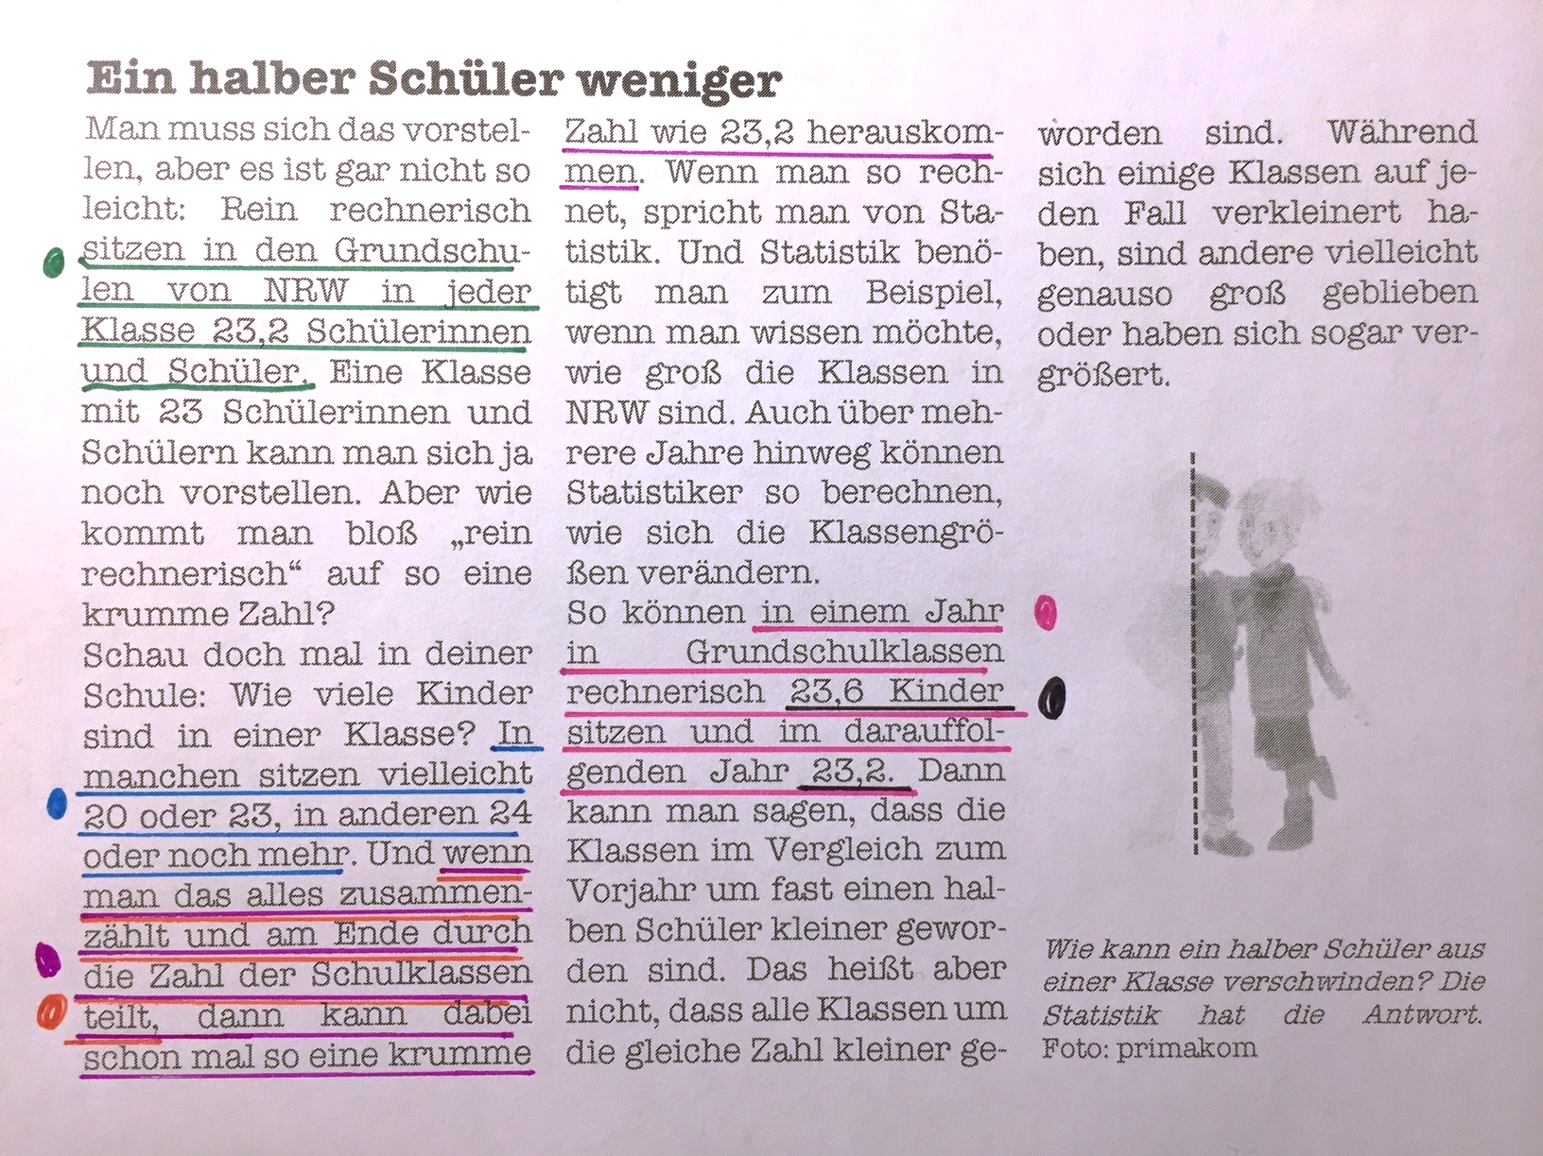
Umsetzung im Unterricht: PIKAS
Ausgangspunkt: Zeitschriftenartikel „Ein halber Schüler weniger“
(Inhalt: Klassengrößen in den Grundschulen NRWs)
Frage: Wie groß sind die Klassen in der eigenen Schule?
Führt zu ersten Erhebungen und Darstellungen
https://pikas.dzlm.de/125 und https://primakom.dzlm.de/373

Slide 37
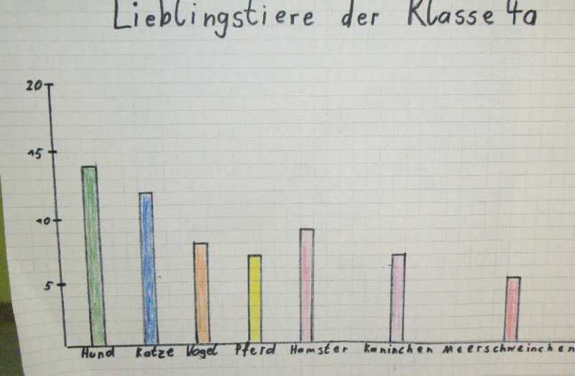
Umsetzung im Unterricht: PIKAS
Im weiteren Verlauf können die Kinder…
weitere Umfragen entwickeln, die ihre Schule betreffen
die Ergebnisse in Form von Tabellen, Diagrammen und Stichlisten darstellen
Ergebnisse auf Plakaten festhalten
die Ergebnisse würdigen: z.B. beim Schulfest oder Tag der offenen Tür unter dem Motto „Unsere Schule in Zahlen“
https://pikas.dzlm.de/125

Slide 38
Umsetzung im Unterricht
Aktivität:
Sichten Sie Ihre Mathebücher der verschiedenen Jahrgangsstufen erneut.
Inwiefern werden die Merkmale guter Aufgaben eingehalten? Wie könnten die Aufgaben ggf. verbessert werden? Greifen Sie sich eine heraus und verändern Sie sie.

Slide 39
Haus 1: Modul 1.5
Vielen Dank für Ihre Aufmerksamkeit!

Slide 40
Literaturverzeichnis
Behring, K. (2015). Daten, Häufigkeiten und Wahrscheinlichkeiten. Kompetenzorientierte Aufgaben und Tests zur Stochastik. 2.–4. Klasse. 3. Auflage. Hamburg: Persen Verlag.
MSW NRW (Ministerium für Schule und Weiterbildung des Landes Nordrhein-Westfalen) (2008). Richtlinien und Lehrpläne für die Grundschule in NRW. Deutsch, Sachunterricht, Mathematik, Englisch, Musik, Kunst, Sport, Evangelische Religionslehre, Katholische Religionslehre. Frechen: Ritterbach Verlag.
Pereira-Mendoza, L. (1995). Graphisches Darstellen von Daten in der Grundschule: Algorithmus kontra Verständnis. In: Stochastik in der Schule, 15/3, S. 5–12.
Rink, R. (2009). Bekommst du vorgelesen? In: Grundschule Mathematik, 21, S. 10–13.
Ruwisch, S. (2009). Daten frühzeitig thematisieren. In: Grundschule Mathematik, 21, S. 4–5.

